Slide 1
별똥별 피하기 게임
속도와 별의 개수가 변화되어 떨어지는 별을 캐릭터가 좌우로 피하는 게임

Slide 2
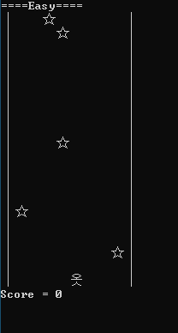
게임 기획내용
게임 난이도 표시
1.별똥별이 위에서부터 만들어져서 떨어짐
2.난이도별 속도와 갯수의 차이를 줌
Ex) Easy : 2초에 한칸씩 떨어지며 한줄에 별이 1~2개 생성됨
Hell : 0.5초에 한칸씩 떨어지며 한줄에 별이 없는곳이 2~3군대만 있음
맵의 양쪽 끝은 벽으로 표시함

Slide 3
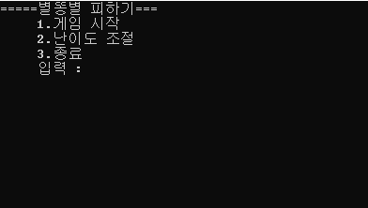
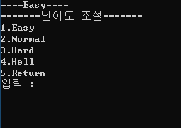
1.캐릭터 위치는 맵의 맨아래에 있음
2.좌우로만 움직일 수 있고 별이 옆에 있어도 움질일 수 있음
3.머리에 별이 떨어지면 게임 끝
별이 바닥에서 없어지면 갯수당 1점씩 계산을 함
메뉴 화면
난이도 조절 화면

Slide 4
필요한 기능(프로그래머)
1.맵의 크기를 정한다(배열을 그린다)
2.맵위에 난이도를 표시한다
3.맵 아래에 스코어를 표시한다
4.맵의 x=0 && x=width는 벽으로 그린다
5.y==0이고 x가 벽외에 다른 x좌표에 랜덤으로 ☆을생성되게 한다
6.x좌표에 랜덤으로 생성된 y열을 첫번째 배열로 저장한다
7.일정시간이 지나면 별이생성된 배열에 y++을 한다
8.맵의 height까지 반복한다
9.별이 여러 개 생길 수 있는 식 과 y++을 하는 시간을 정한다(난이도로 변화를 줄 수 있도록)
10.캐릭터는 좌우로만 움직이도록 하되 별이 옆에 있어도 움직일수 있게 한다
11.별이 바닥에서 없어질때 스코어에 별의 갯수당 1점씩 올라가도록 함
12.별이 캐릭터 머리에 떨어지면 게임이 끝이 나도록함
13.메뉴화면을 만들다
14.난이도 화면을 만든다

Slide 5
필요한 기능(프로그래머)
1. 맵을 만든다(벽,캐릭터 처음위치) O
2. 맵의 y열 처음위치부터 x좌표에 랜덤으로 별을 그린다
(x좌표에 0이 최소2개는 있어야함)
3. x좌표에 그려진 별을 star배열에 저장한다
4. 저장된 배열을 y값 1씩 증가시킨다
5. y값의 증가를 time 함수를 사용하여 속도를 만든다
6. 캐릭터(읏)가 별이 내려갈때 위치해 있다면 게임끝
7. 캐릭터가 움직일때 or 별이 생성될때 맵을 생성하도록 한다
8. 난이도를 별이 떨어지는 속도와 생성되는 속도에 변화를 주어 만들도록한다
9.별이 맵을 벗어날때 별의 개수만큼 점수를 증가시킨다
10.캐릭터를 좌우로 만 움직일 수 있도록 하되 좌우에 별이있어도 움직일 수 있도록 해야함(별은 사라지고 캐릭터가 위치하도록)
11.타이틀화면, 난이도 설정화면, 게임종료를 만들어야함 O

